Slide 1
HC12081
FusionSphere
R6
V3.0
洪飞泷/wx350110
2017.11.11
新开发
Notes:
2015.7.4
调整版权和页码对齐，位于参考线8.5到8.9之间。
调整编辑框行距为单倍行距。
2015.7.9
删除此页课程版本后的“ISSUE”。
新增“产品版本”和“课程版本”的示例。
2015.8.3
调整母板主体和备注，段落格式为“允许标点溢出边界”。
2015.8.4
删除缩略语页；
重命名版式“8#空白”为“8#仅标题”。
2015.9.2
新增备注模板，备注页正上方添加页眉，显示本章标题。
2015.9.14
删除“谢谢”那页的白色“谢谢”。
2017.11.8
调整母版中标题宽度。
2017.12.8
适当拉长了备注页文本框长度，防止2013版后的PPT会自动换页。

Slide 2
华为云计算解决方案架构概述

Slide 3
华为使用统一的云计算框架解决各种场景的不同需求，一云承万象。那么这个解决方案具体是什么架构？
虚拟化包含计算、存储、和网络，本章节介绍了这些方向的通用理论和华为实践。

Slide 4
学完本课程后，您将能够：
描述华为云计算解决方案
描述计算虚拟化，存储虚拟化及网络虚拟化

Slide 5
华为云DC解决方案架构
华为云计算虚拟化层

Slide 6


开放兼容的基础设施云平台 - 华为FusionSphere
应用
…
CRM
ERP
办公系统
数据中心管理平台(ManageOne/ 3rd）
基础设施云平台 FusionSphere
OpenStack
OM
云管理
基础设施服务
OpenStack
自服务Portal
Keystone
Heat
Glance
Nova
Cinder
Neutron
Ceilometer
用户管理
Swift
Nova-Compute
Driver
Cinder-Volume
Driver
Neutron
Plug-in
Ironic
性能监控
统一告警
虚拟
资源
FusionCompute
FusionStorage
FusionNetwork
VM
VM
VM
存储 虚拟化
网络
虚拟化
非虚拟化资源
分析计量
UVP
加载、部署与软件管理
云启动服务
（CBS）
物理
资源
云发放服务
（CPS）
X86服务器
存储
网络
物理设备
软件管理
(升级、补丁)
Notes:
说明：
基于OpenStack的FusionSphere基础设施云平台，从功能上可以分为OpenStack、FusionCompute、FusionStorage、FusionNetwork、OpenStack OM几大部分；

Slide 7
物理资源层
物理资源层包括：
X86服务器
存储
交换机、防火墙等网络设备
物理设备可以被上层集中管控。
通过上层软件解耦，用户无需关心物理设备。
Notes:
根据云计算应用对CPU、内存、存储空间、存储IOPS、网络带宽等的需求，华为选择了最适合的硬件来匹配，有效消除性能瓶颈，同时避免硬件资源浪费。
华为具备提供端到端桌面云硬件设备的能力，但也兼容业界主流硬件，比如IBM、HP、DELL的服务器、存储设备。

Slide 8
虚拟资源层
虚拟资源层由虚拟化软件提供，实现软硬件的解耦，包括：
计算虚拟化：FusionCompute
存储虚拟化：FusionStorage
网络虚拟化：FusionNetwork
可以兼容第三方或开源虚拟化软件，包括KVM，vSphere等。

Slide 9
云管理层
云管理层可将数据中心资源（包括计算、存储和网络）及其相关策略整合成虚拟数据中心资源池。
统一管理底层虚拟化和硬件，并向用户提供服务。
包含的组件有：
FusionSphere Openstack
ManageOne等

Slide 10
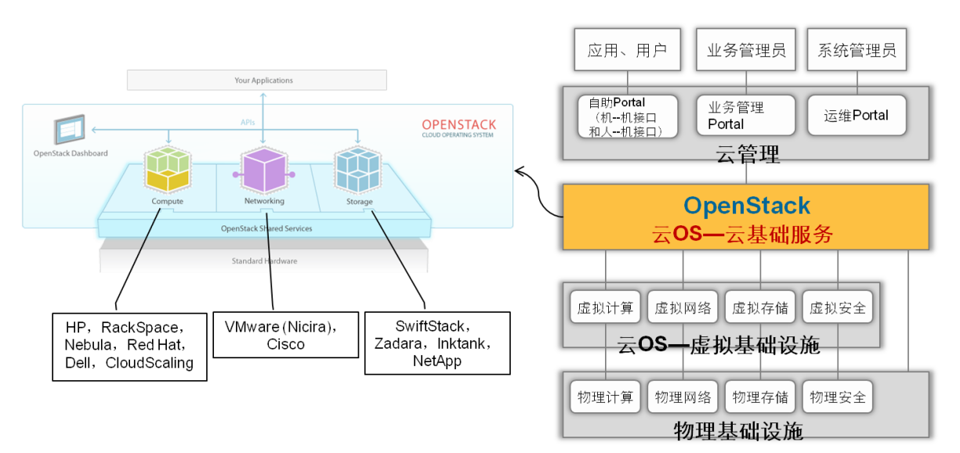
Openstack 在云计算中的位置
开放、开源云管理平台。
今天600+公司，60000+开发者。
Notes:
OpenStack主页： http://www.openstack.org/
OpenStack代码下载： www.github.org/openstack
openstack和虚拟基础设施都属于云OS，Openstack类似与云OS的内核，虚拟基础设施类似于云OS的硬件驱动。

Slide 11
FusionSphere 6.0解决方案的定位
云数据中心
云数据中心场景
市场聚焦全球运营商数据中心，大型企业数据中心。
交付形态：
OpenStack+FC作为独立产品直接面向客户交付。
NFV电信云
云数据中心
企业应用
数据中心虚拟化
计算虚拟化
存储虚拟化SDS
网络虚拟化
SDN
COTS/电信平台
存储
网络
NFVI电信云化场景
市场聚焦全球运营商，支持各大产品线。
商用节奏：2016年中规模商用。
交付形态：
被华为电信网元集成后面向客户交付，基于OpenStack+KVM。
服务器虚拟化场景
市场聚焦国内NA客户，包括政府，公共事业，金融，教育，媒体资源。
交付形态：
基于FM+FC的方式交付虚拟化平台。

Slide 12
FusionSphere 灵活部署，满足不同应用场景
ManageOne
Service Center
Operation Center
FusionManager
FusionSphere
云DC场景
FusionSphere
OpenStack OM
FusionSphere
OpenStack OM
FusionSphere OpenStack
FusionSphere OpenStack
Fusion
Compute
Fusion
Storage
Fusion
Network
Fusion
Compute
Fusion
Storage
Fusion
Network
KVM
Fusion
Storage
Fusion
Network
Notes:
左侧为虚拟化场景，中间为云DC场景，右侧为NFV场景。

Slide 13
FusionSphere 云DC组合的应用价值
虚拟平台成熟可靠
FusionSphere
云DC场景
基于成熟的FusionCompute计算计算平台。
兼容FusionStorage、FusionNetwork（6.0版本由Neutron提供）接入。
FusionSphere
OpenStack OM
FusionSphere OpenStack
使用OpenStack标准接口
FusionCompute
FusionStorage
FusionNetwork
向上提供OpenStack标准接口，上层应用系统可以将FusionSphere 云DC组合，当成标准OpenStack云平台来看。
配合ManageOne完成业务发放功能；或者第三方平台提供业务发放功能。

Slide 14
华为云DC解决方案架构
华为云计算虚拟化层
计算虚拟化
存储虚拟化
网络虚拟化

Slide 15
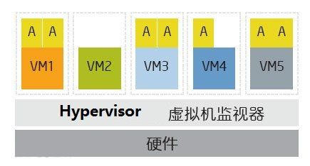
计算虚拟化理论
虚拟化（Virtulization）是一个广义的术语，通常可以理解为一种对计算机资源的抽象方法。
系统虚拟化的目的通过使用虚拟化管理器（Virtual Machine Manager，简称VMM），在一台物理机上虚拟和运行一台或多台虚拟机。
计算虚拟化包括：
CPU虚拟化
内存虚拟化
IO虚拟化
Notes:
通常我们所说的虚拟化指具备创建一个抽象的虚拟机的平台。虚拟机可以像一台物理计算机一样运行操作系统和业务。
随着云计算的发展，我们将云计算需求的资源分成技术、存储和网络三部分。虚拟化主要功能总结为软硬件的解耦。
计算虚拟化的主要实现方式是：运行在服务器上，实现软硬件解耦，并且可以在其上运行服务器的虚拟化软件，如FusionCompute。

Slide 16
计算虚拟化趋势
APP1
APP2
APP1
APP2
Runtime/
Framework
Runtime/
Framework
Runtime/
Framework
Runtime/
Framework
OS
OS
OS
OS
VM
VM
Hardware
Hardware
Hardware
物理机：应用独享设备
虚拟化：不同应用共享设备
容器：不同应用共享OS
APP1
APP1
Runtime/
Framework
Runtime/
Framework
OS
Hardware
Notes:
对于虚拟机使用者而言，需要关注的底层技术越来越少。
虚拟化让我们不再操心底层硬件，可以使用差异化的硬件。
容器让我们运行代码不再为了繁多的操作系统发布版本而感到棘手。
越来越少的调度层资源消耗，更高的利用率和灵活性。

Slide 17
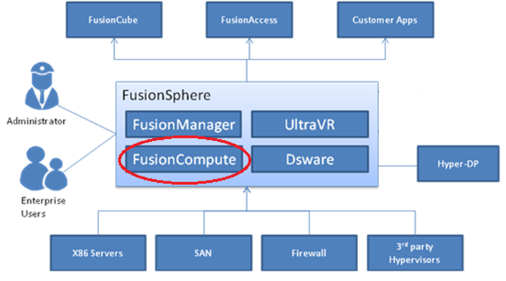
FusionCompute
FusionCompute 是 FusionSphere 的虚拟化部件，主要提供资源虚拟化和虚拟化资源池管理功能。

Slide 18
存储虚拟化理论
数据存储虚拟化
FusionCompute功能，让虚拟机可以更灵活的使用存储，并且实现精简部署、存储热迁移、快照等高级特性。
软件定义存储
存储不再是特殊硬件设备，使用纯软件的方式定义存储，底层硬件设备为通用的商用硬件。
存储服务平台
业务驱动，统一管理异构存储，提供模版化、自动化的数据服务，提升运营效率，为不同业务提供所需的存储服务。
Notes:
存储虚拟化是指使用虚拟化技术让存储更加贴合云计算的需求进行了一系列的软硬件解耦，管理增强和性能提升。

Slide 19
数据存储虚拟化
虚拟化软件后端使用的存储可能有许多种类，不同厂商的硬件设备，不同类型的存储单元，不同的连接方式。但在虚拟化层中，我们希望屏蔽这些差异性，统一的使用这些存储。
虚拟化
统一的数据存储
不同存储单元
异构存储产品
Notes:
一个操作系统内有数万文件，一套虚拟化环境内可能有成千上万个虚拟机，总共需要管理的文件在‘亿’数量级，如果需要虚拟化软件一一处理这些海量文件会出现速度慢、延迟高等情况。
解决方案通常是虚拟机的一个磁盘打包为一个文件存储在虚拟化系统中。
FusionCompute采用的是一个虚拟磁盘封装为一个VHD文件。
数据迁移，快照等功能直接对VHD文件进行操作。

Slide 20
软件定义存储 FusionStorage
Server1
Server2
Server3
Server4
Server5
ServerN
VM
VM
VM
VM
VM
VM
VM
VM
VM
VM
VM
VM
...
FusionStorage集群
FusionStorage存储资源池1
FusionStorage存储资源池2
SSD
HDD
SSD
HDD
SSD
HDD
SSD
HDD
SSD
HDD
SSD
HDD
多资源池：在一套FusionStorage内部署多套存储资源池。
无限扩展：解决2份拷贝最大96块磁盘限制，提供单套FusionStorage接近无限的扩容能力。
性能隔离：对性能敏感业务提供资源池之间的物理隔离。

Slide 21














存储服务平台 OceanStor DJ
大数据服务
数据库服务
存储服务
混合云服务
对象存储
块存储
文件服务
HUAWEI
Application templates of best practices in the industry
ManageOne
融合存储资源池
灾难恢复
应用加速
异构存储管理
数据迁移
数据保护
3# Part
第三方存储
OceanStor 18000
企业存储
OceanStor V3
统一存储
OceanStor Dorado
全闪存阵列
FusionStorage
分布式存储
Notes:
OceanStor DJ让存储管理员随心提供客户所需的服务。
定位：云数据中心的存储服务平台，通过存储资源的统一管理，提供按需供给、弹性伸缩的存储服务，提升数据中心运营效率。
简单智能
存储资源按需供给，提升资源利用率1.5倍，OPEX降低30%。
带外管理，业务永续。
提升运营效率
用户无需专业存储知识，以业务Workload为中心，按需获取资源。
业务上线自动化，缩短存储资源部署时间90%。
面向未来
平滑演进，保护客户既有投资。
开放架构，自由选择存储功能和应用。

Slide 22
网络虚拟化
独立于网络硬件
忠实复制物理网络服务模式
遵循计算虚拟化的运营模式
与任何hypervisor平台兼容
虚拟网络、物理网络和控制平面之间的安全隔离
云的性能和规模
可编程网络预配置与预控制
Notes:
摘自Nicira的白皮书《网络虚拟化的七大特征》
华为网络虚拟化组件为FusionNetwork
FusionNetwork提供传统虚拟交换向未来的软件定义网络演进方案，通过VXLAN的二层隧道封装协议的支持，配合由华为SDN Controller完成SDN网络的自动化配置部署，SLA服务质量控制，多租户隔离和分层。
目前FusionNetwork的功能，由FusionSphere OpenStack中的Neutron服务来提供和实现。

Slide 23
华为软件定义存储产品是（ ）
FusionCompute
ManageOne
OceanStor DJ
FusionStorage
判断题 FusionSphere Openstack本身可以提供虚拟化功能，可以在其上部署虚拟机。
Notes:
参考答案：
D
F

Slide 24
华为云计算解决方案架构
虚拟化通用理论及华为实践

Slide 25
华为Learning网站
http://support.huawei.com/learning/Index!toTrainIndex
华为Support案例库
http://support.huawei.com/enterprise/servicecenter?lang=zh

